Slide 1


图书管理系统
主讲人：刘炜泽
2025.5
组名：云边有个小刘棚

Slide 2
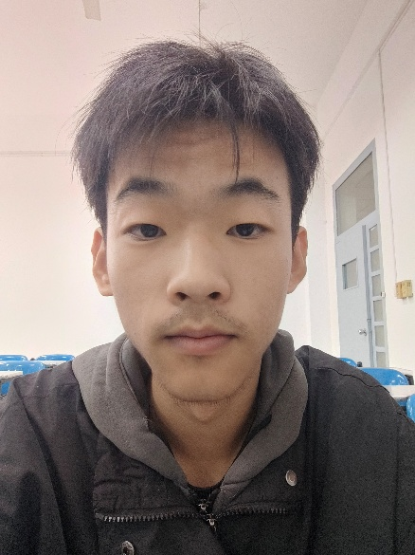
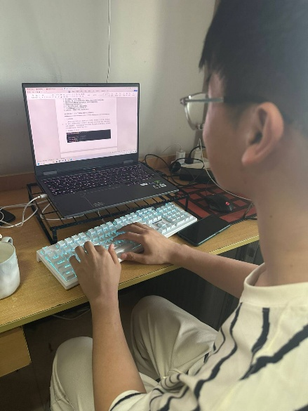
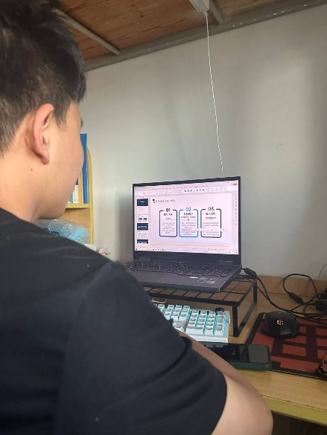
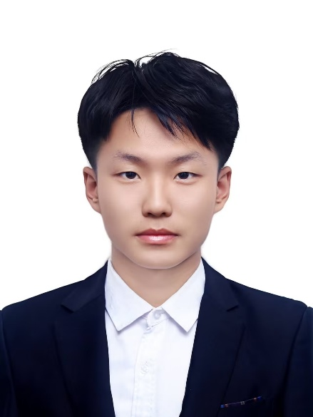

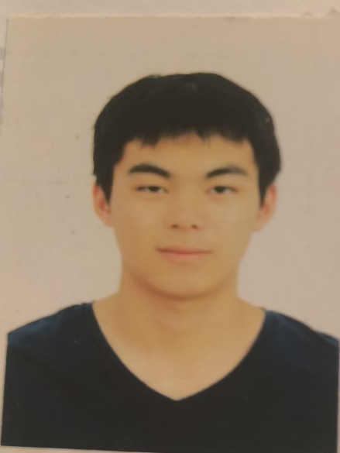

小组成员个人照片及工作合影
刘炜泽（组长）
温彦鑫
王涵
孙晓檬
王绍旭
陈乐
胡光奇

Slide 3
目录
CONTENTS
01
使用场景与设计理念
05
主要界面截图
02
功能描述与系统框图
06
特色与优势
03
核心函数与功能
07
任务分工与协作管理
04
编码环境与语言
08
合作感悟与经验总结

Slide 4
使用场景与设计理念
01

Slide 5
使用场景与设计理念
01
02
03
使用场景
目标用户
设计理念
书店运营
图书馆管理者、书店管理者
轻量级数据管理
书店可利用系统管理图书销售和库存，实时更新库存信息，避免缺货或积压。 系统支持会员管理，为会员提供个性化推荐，增加会员粘性和销售机会。
需要一个系统来管理图书销售和库存，实时掌握销售情况和库存动态。 希望系统能支持会员管理，提供个性化推荐，增加会员粘性和销售机会。
系统采用文件存储实现轻量级数据管理，无需复杂数据库。 通过文件存储，系统运行轻便，适合小型图书馆和书店使用，降低开发和维护成本。

Slide 6
功能描述与系统框图
02

Slide 7
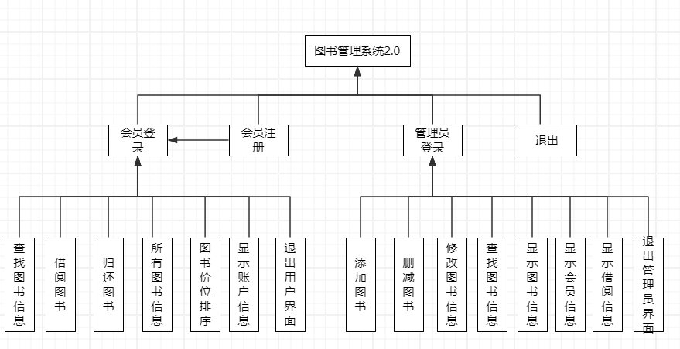
功能模块图

Slide 8
主要功能描述
（一）增删查改功能
1.添加图书（add_book 函数）
流程：输入图书编号，查重，重复则重新输入；填写其他信息；确认保存（y/n），选择 y 则追加数据到 library.txt，提示 “添加成功”。
2.删除图书（delete_book 函数）
流程：输入书名，查找同名图书；若存在，显示信息，确认删除（y/n），选择 y 则删除条目，更新记录；无匹配则提示 “没有查找该书的任何信息”。
3.修改图书信息（modify_book 函数）（2.0）
流程：输入书名，查找匹配图书，显示原信息；选择修改字段；输入新值，确认后覆盖原数据，提示 “修改成功”。
支持字段：可修改编号，但未校验新编号唯一性。
4.查询图书信息（search_book 函数）
查询方式：按编号精确匹配；按书名精确匹配，支持同名多书查询；按作者精确匹配，显示该作者所有图书。
输出：匹配的图书详情，格式对齐易读。
（二）排序功能
1.按价格筛选图书（display_price_lower 函数）
功能：输入目标价格，遍历 library.txt，筛选价格≤该值的图书，按文件存储顺序显示。
输出：符合条件的图书列表，无匹配则提示 “没有比 XX 元更低的图书”。
2.受欢迎度排行榜（dispaly_popular 函数）
排序依据：按借阅次数（time 字段）降序排序，使用选择排序算法。
实现：遍历图书数组，选择借阅次数最高的图书交换至当前排序位置，按排序后顺序显示。
（三）用户功能
1.借书功能（borrow_book 函数）
流程：会员登录后输入书名，查找图书；若存在且馆藏量 > 0，馆藏量减 1，借阅次数加 一，追加借阅记录；提示 “借书成功”，否则提示 “未找到该书” 或 “馆藏量不足”。
2.还书功能（return_book 函数）（2.0）
流程：会员登录后输入书名，查找借阅记录；若存在，馆藏量加 1，删除借阅条目，更新文件；提示 “还书成功”，否则提示 “您并没有这条借阅信息”。
目前和借书函数联系尚未完成
3.找回密码（find_account 函数）
流程：会员登录失败后，选择 “找回密码”，输入姓名查找会员；输入密钥，验证通过后修改密码，保存至文件；错误则剩余尝试次数减 1（最多 3 次）；提示 “密码修改成功” 或 “输入次数已用完”。
安全机制：密钥验证失败 3 次后锁定，强制返回主菜单。

Slide 9
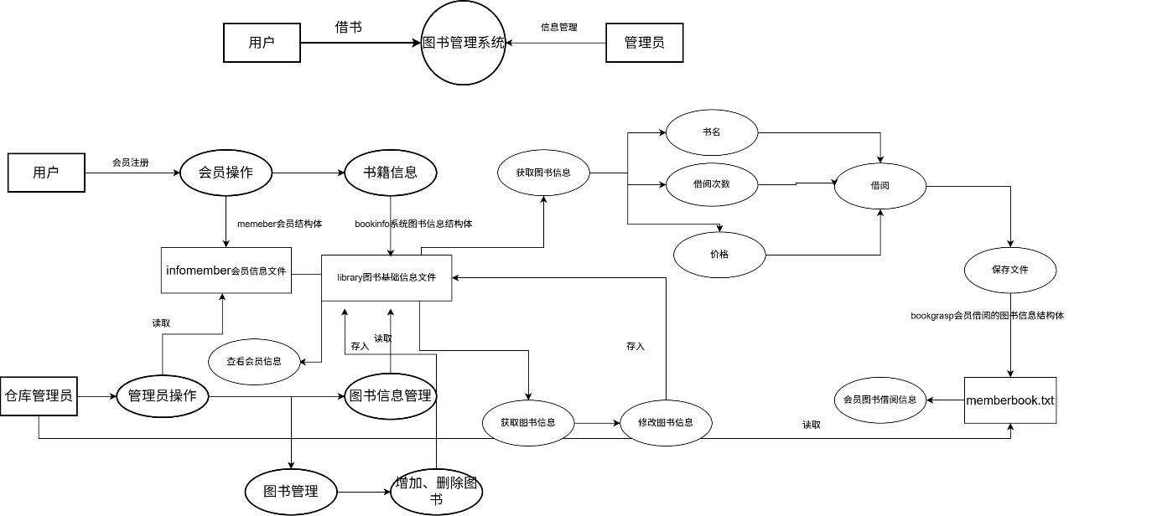
数据流图

Slide 10
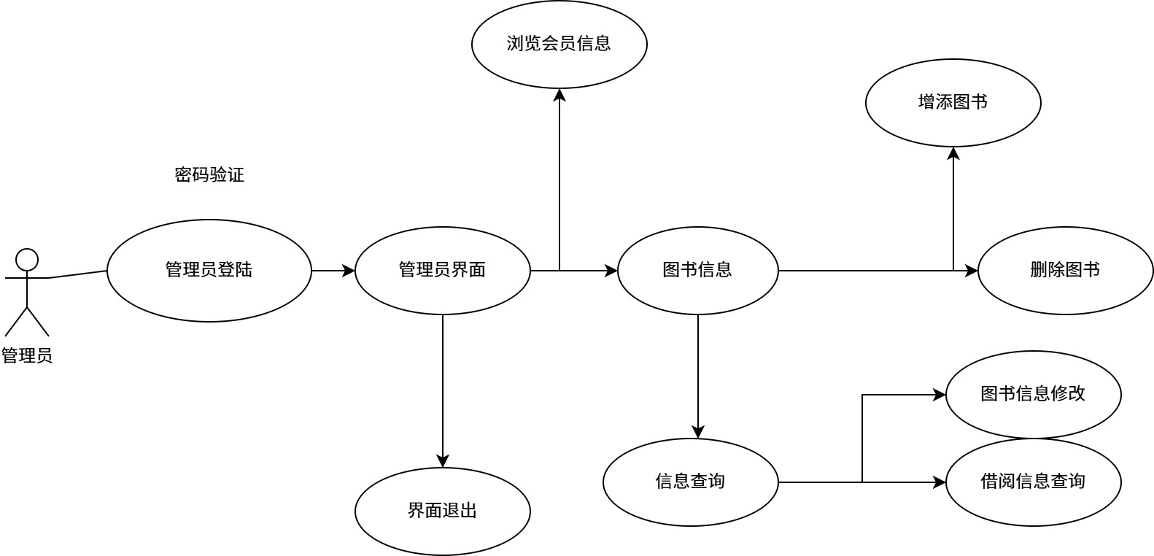
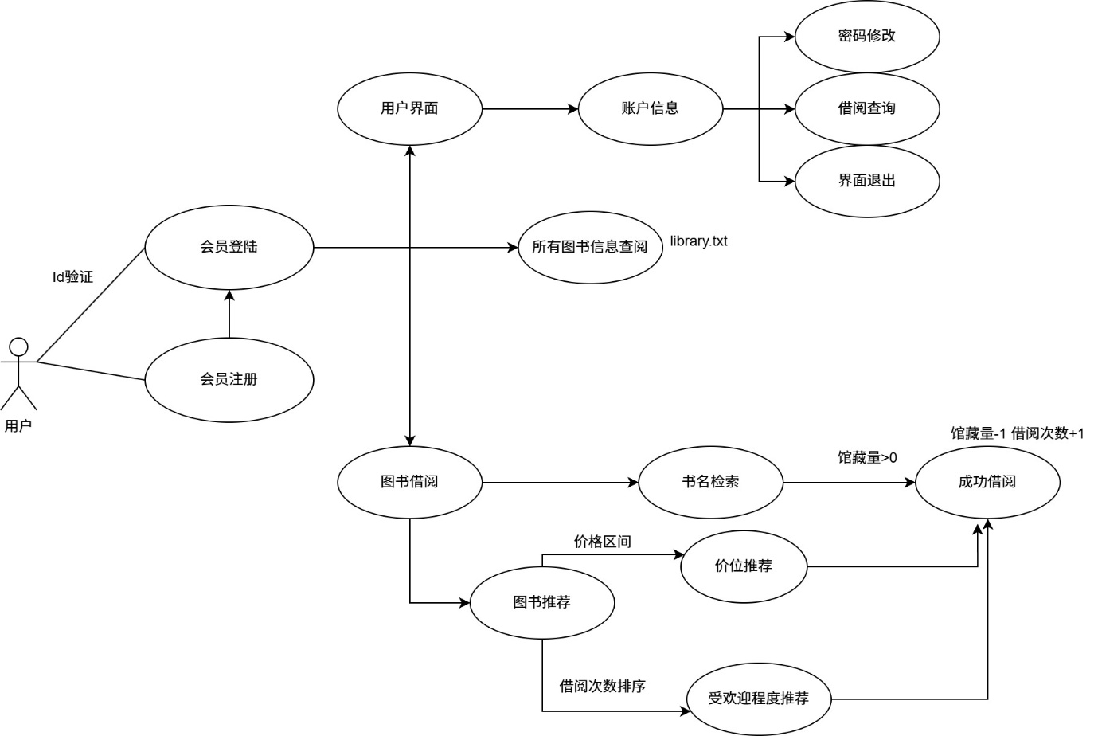
用户用例图

Slide 11
核心函数与功能
03

Slide 12
核心函数与功能
函数数量：25
函数分类
菜单函数：主菜单(menu1)、会员界面菜单(menu2)、管理员界面菜单（menu3）
主菜单：会员登录（member_log_in 函数）、会员注册(member_log_up函数)、管理员登录、退出
会员界面菜单：查找、图书信息借阅（borrow_book 函数）、图书归还（return_book 函数）、图书书库、所有图书信息价位筛选（display_price_lower 函数）、图书受欢迎度排行榜（dispaly_popular 函数）、您的账户信息（user_account 函数）、退出用户界面
管理员界面菜单：添加图书（add_book 函数）、删减图书（delete_book 函数）、修改图书信息（modify_book 函数）、查找图书信息（search_book 函数）、显示全部图书信息、显示所有会员信息、显示所有借阅信息、退出管理员界面

Slide 13
增删查改功能
1.添加图书（add_book 函数）：输入图书编号，查重，重复则重新输入；填写其他信息；确认保存（y/n），选择 y 则追加数据到 library.txt，提示 “添加成功”。
2.删除图书（delete_book 函数）：输入书名，查找同名图书；若存在，显示信息，确认删除（y/n），选择 y 则删除条目，更新记录；无匹配则提示 “没有查找该书的任何信息”。
3.修改图书信息（modify_book 函数）：输入书名，查找匹配图书，显示原信息；选择修改字段；输入新值，确认后覆盖原数据，提示 “修改成功”。
4.查询图书信息（search_book 函数）：按编号精确匹配；按书名精确匹配，支持同名多书查询；按作者精确匹配，显示该作者所有图书。
排序功能
1.按价格筛选图书（display_price_lower 函数）：输入目标价格，遍历 library.txt，筛选价格≤该值的图书，按文件存储顺序显示。
输出：符合条件的图书列表，无匹配则提示 “没有比 XX 元更低的图书”。
2.受欢迎度排行榜（dispaly_popular 函数）：按借阅次数（time 字段）降序排序，使用选择排序算法。
主要函数

Slide 14
用户功能
1.借书功能（borrow_book 函数）：会员登录后输入书名，查找图书；若存在且馆藏量 > 0，馆藏量减 1，借阅次数加 一，追加借阅记录；提示 “借书成功”，否则提示 “未找到该书” 或 “馆藏量不足”。
2.还书功能（return_book 函数）：会员登录后输入书名，查找借阅记录；若存在，馆藏量加 1，删除借阅条目，更新文件；提示 “还书成功”，否则提示 “您并没有这条借阅信息”。
3.找回密码（find_account 函数）：会员登录失败后，选择 “找回密码”，输入姓名查找会员；输入密钥，验证通过后修改密码，保存至文件；错误则剩余尝试次数减 1（最多 3 次）；提示 “密码修改成功” 或 “输入次数已用完”。
安全机制：密钥验证失败 3 次后锁定，强制返回主菜单。
会员管理功能
1.会员注册（member_log_up 函数）:输入会员 ID，查重，重复则提示；填写密码、找回密钥、姓名、性别；确认保存（y/n），选择 y 则追加信息到 infomember.txt，提示 “注册成功”。
2.会员登录（member_log_in 函数）:输入 ID，查找会员，不存在则提示 “该 ID 未注册”，询问是否注册；存在则输入密码验证；3 次密码错误后锁定，需通过找回密码或重新注册恢复。
返回值：登录成功（1）、需注册（2）、登录失败（0）。
3.账户信息（user_account 函数）：显示会员个人信息及当前借阅记录；支持密码修改，需输入密钥验证，提示 “密码修改成功”，需重新登录生效。
主要函数

Slide 15
编码环境与语言
04

Slide 16
集成环境
主环境
主开发环境为Dev C++、Vscode，Dev C++提供了良好的C语言开发环境，支持代码编辑、编译和调试。
开发语言
采用C语言开发，C语言具有高效性和可移植性，适合开发图书管理系统。C语言支持结构化编程，代码可读性强，便于开发和维护。 C语言提供了丰富的库函数，方便实现文件操作和数据处理

Slide 17
主要界面截图
05

Slide 18
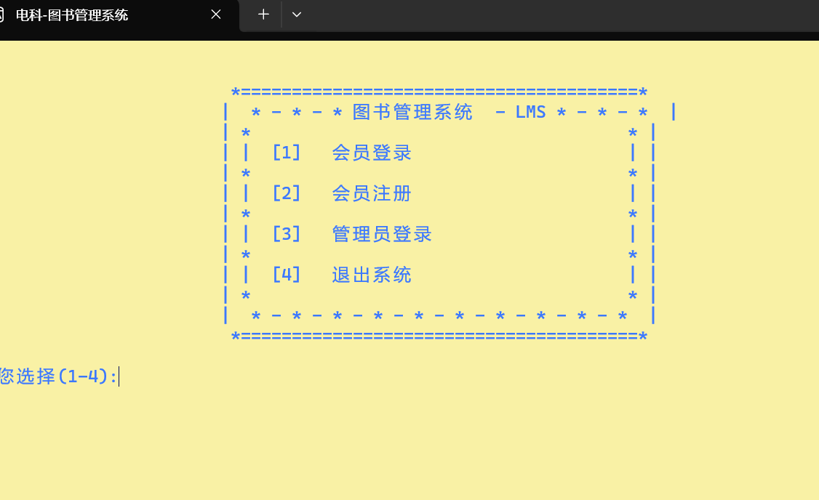
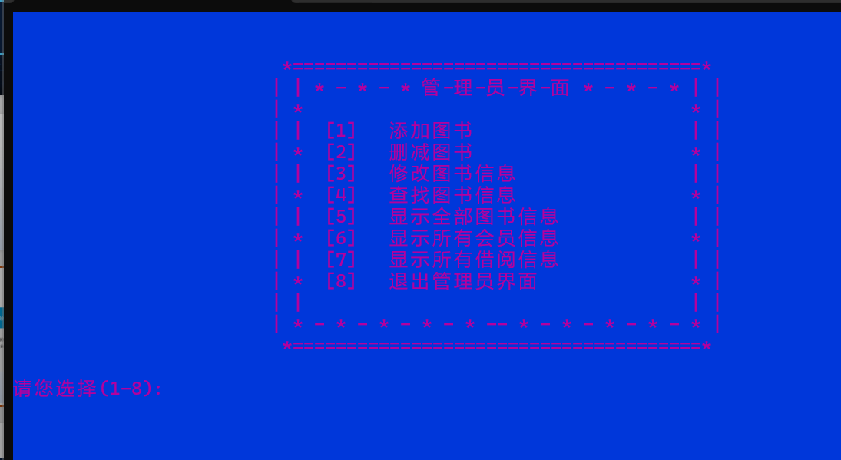
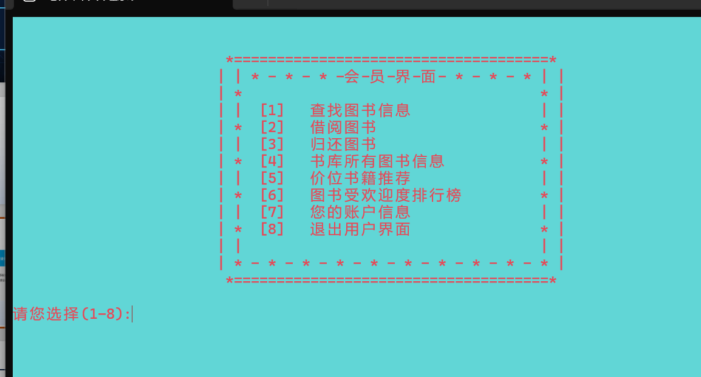

Slide 19
特色与优势
06

Slide 20
特色功能与优势
02
01
特色功能
优势
密码找回机制：通过密钥验证找回密码，保障用户账户安全，方便用户找回密码
菜单驱动交互：系统采用菜单驱动交互方式，操作简单直观，用户易于上手，提高用户体验。
模块化设计系统采用模块化设计，便于开发和维护，也易于扩展和升级，为系统未来发展提供便利。

Slide 21
任务分工与协作管理
07

Slide 22
任务分工
图书管理系统分工1.0
part划分 | 姓名 | 分工细则 | 完成情况
part1 | 刘炜泽（组长） | 说明文档主体，模块分区，代码框架和整合debug | 1.0完成
part2 | 温彦鑫、王涵 | 说明文档，main函数 + menu.c + LMS.h宏定义和函数传参整理 + txt文件编写 | 1.0完成
part3 | 王绍旭、孙晓檬 | book_operations.c代码实现 | 部分完成
part4 | 胡光奇、陈乐 | uer_operations.c代码实现 | 部分完成
图书管理系统分工2.0
part划分 | 姓名 | 分工细则 | 完成情况
part1 | 刘炜泽（组长） | 说明文档和PPT整合，总代码优化，讲解视频 | 完成
part2 | 温彦鑫、王涵 | 代码完善，PPT，说明文档详细设计部分 | 完成
part3 | 王绍旭、孙晓檬 | 代码完善，整个程序的bug调试，记录和debug，写说明文档的需求分析，作品测试部分 | 完成
part4 | 胡光奇、陈乐 | 代码完善，说明文档的概要设计，作品实现，任务表与过程记录部分 | 完成
01
组长 刘炜泽
02
组员 王涵、温彦鑫
说明文档协作，模块分区，代码整合debug（2.0：会议记录，五分钟录屏介绍视频）
ppt协作，说明文档,main函数 + menu.c + LMS.h宏定义和函数传参整理 + txt文件编写
03
组员 王绍旭、孙晓萌
04
组员 胡光奇、陈乐
编写book_operations.c

Slide 23
交流方式与质量管理
交流方式
质量管理
大方向相关问题在QQ群里提出并集思广益讨论，由组长决定最终如何解决。
个人相关部分的问题或想法一般私下与组长定向沟通。
组员每部分工作提交前都需自检一遍，如若无错才可提交给组长，组长收到各个作业再进行检测，有相关问题返还给组员并提出修改意见，修改后定下终稿。

Slide 24
合作感悟与经验总结
08

Slide 25
个人成长
沟通能力
时间管理
综合提升
学会通过流程图明确需求，附初期草稿图，提高沟通效率。 在团队协作中，积极表达观点，倾听他人意见，提升沟通技巧。
使用甘特图跟踪进度，合理安排任务，确保按时完成。 通过时间管理，提高工作效率，平衡学习与项目开发。
项目过程中，个人在技术、沟通、时间管理等方面全面成长，为未来发展打下坚实基础。

Slide 26
组长评价
优点
建议
综合评价
任务分配清晰，及时协调冲突，如界面风格，代码全局定义。 在代码优化中提供关键思路，推动技术突破。
初期需求文档不够详细，导致部分功能返工，需加强需求调研与文档编写。 在项目初期，应充分细化需求，避免后期频繁修改，影响开发进度。
组长在项目管理与技术指导方面表现突出，规划合理。

Slide 27
组员互评
组员 胡光奇 陈乐
组员 王涵 温彦鑫
贡献：界面美观度提升，但代码注释不足，影响代码可读性。 建议：加强代码注释，便于团队成员理解和维护。
贡献：测试用例全面，但文档进度滞后，影响项目整体进度。 建议：合理安排时间，加快文档编写速度，确保项目按时交付。
互评总结
组员 王绍旭、孙晓檬
团队成员在项目中各有贡献，但也存在不足，需相互学习，共同进步。
贡献：文件读写模块稳定性高，但沟通响应较慢，影响协作效率。 建议：提高沟通频率，及时反馈问题，确保团队协作顺畅。

Slide 28
谢谢大家
主讲人：刘炜泽
2025.5

